Slide 1
Ardiansyah Setiajati (23518020) Ardhi Rizki Harahap (23518005) Izuardo Zulkarnain (23518039) M Fiqri AshidDiqi (23518034)
Tugas Besar Algoritma & Pemrograman B Kelompok 5
Complement Class Scheduler

Slide 2
Overview
Deskripsi Persoalan
Pendekatan
Use Case Diagram
Sequence Diagram
Class Diagram
Flowchart

Slide 3
Deskripsi Persoalan
Membuat sebuah sistem akademik untuk mengatur kegiatan perkuliahan yang dilakukan pada saat libur panjang bulan Juni-Agustus (12 bulan).
Mahasiswa menginputkan 3 pekerjaan yang dinginkan, kemudian sistem akan menghasilkan jadwal yang meliputi kompetensi-kompetensi yang dibutuhkan dari pekerjaan yang dipilih sebelumnya.
Jadwal yang dihasilkan juga dapat dibentuk berdasarkan kombinasi bobot kelas terbanyak yang dapat diambil dan memberikan penghasilan paling banyak bagi lembaga

Slide 4
Pendekatan
Program dibangun menggunakan konsep OOP menggunakan framework MVC yang dirancang sendiri
Penyimpanan data menggunakan JSON dengan library JSONSimple

Slide 5
Use Case Diagram

Slide 6
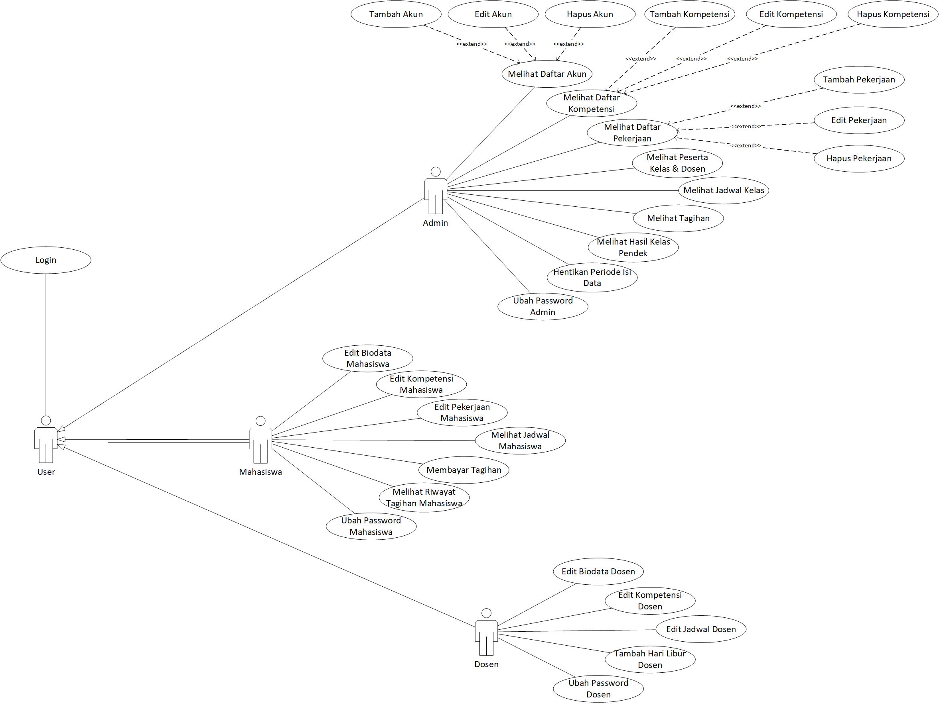

Slide 7
Sequence Diagram

Slide 8
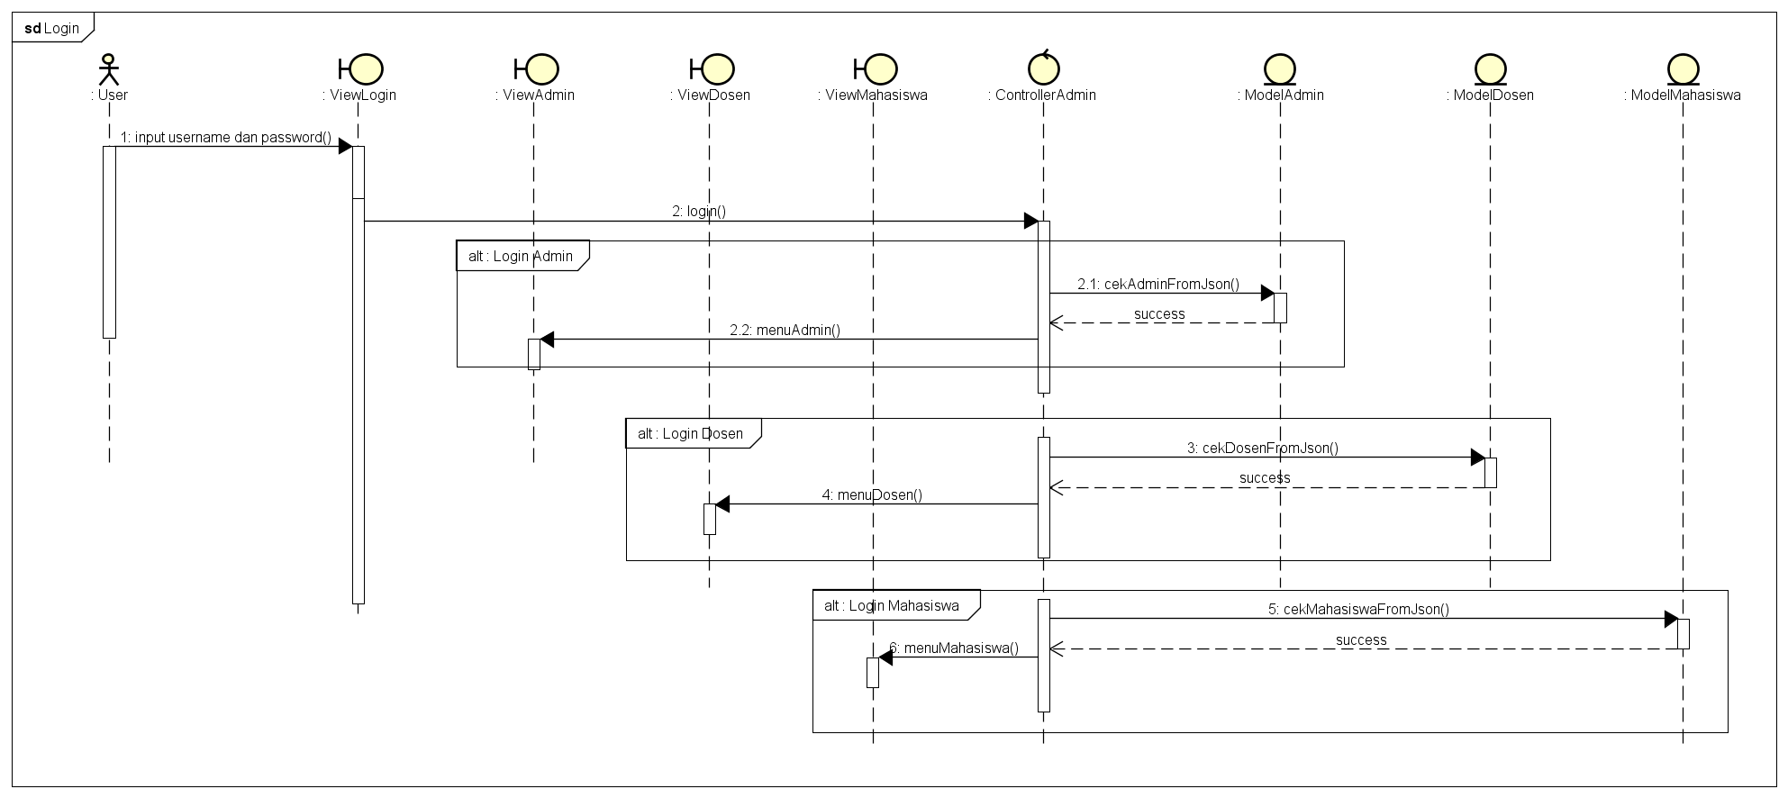

Slide 9
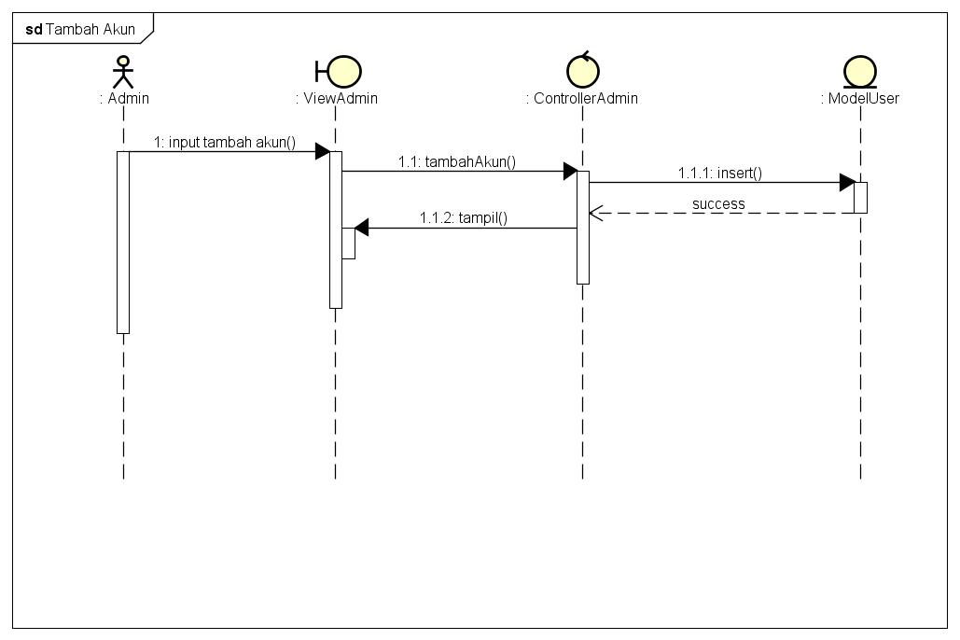

Slide 10
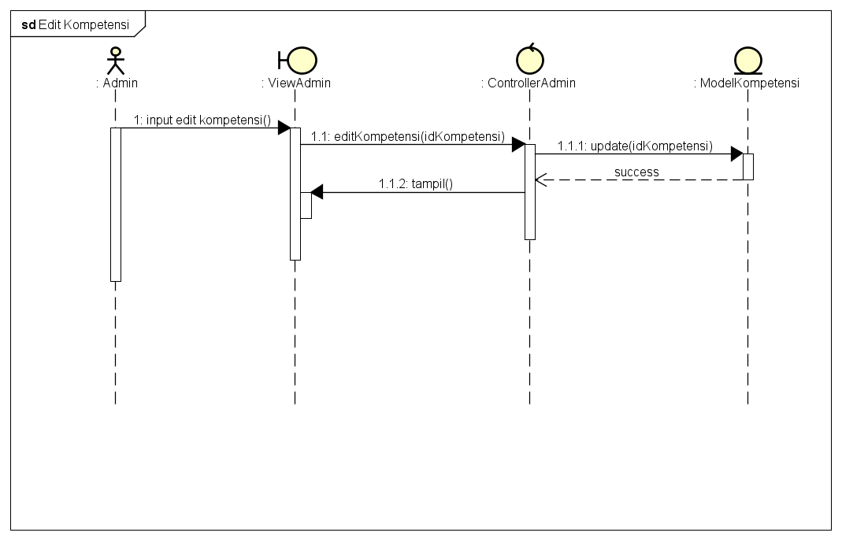

Slide 11
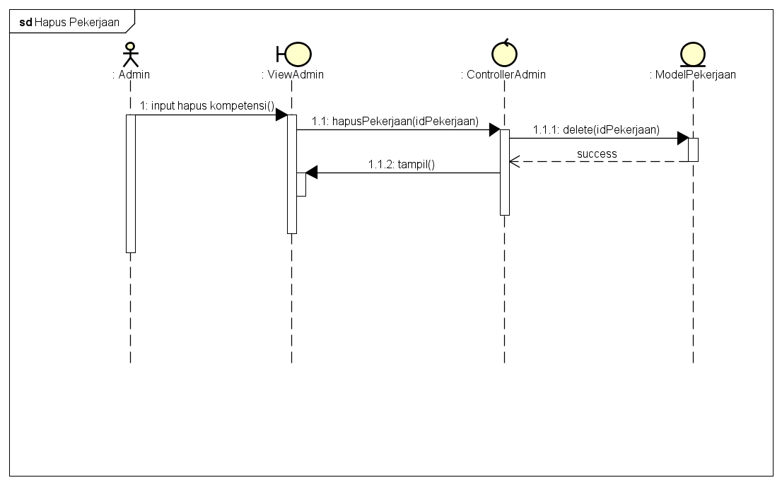

Slide 12
Class Diagram

Slide 13
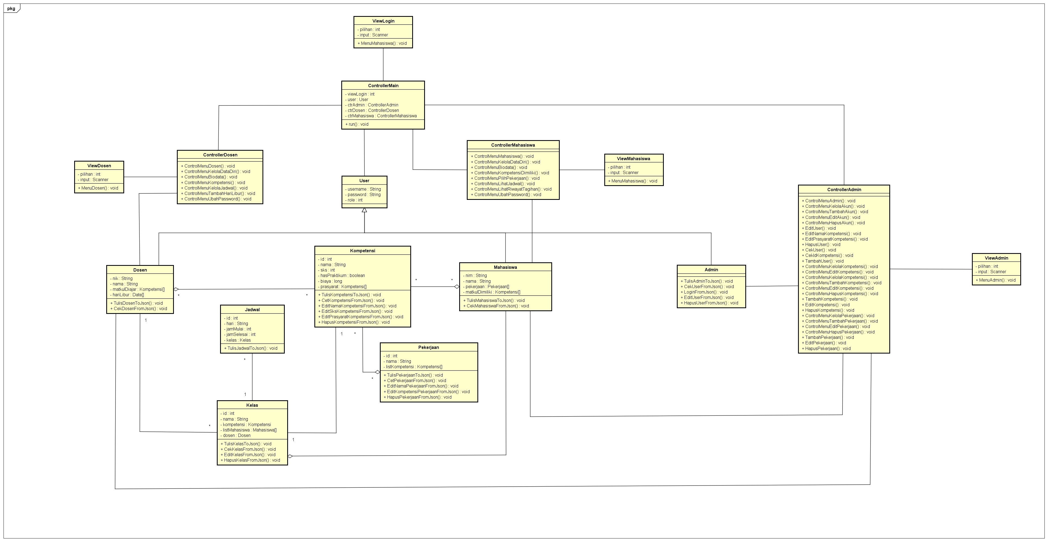

Slide 14
Flowchart Algoritma

Slide 15
